Slide 1
ROS Get Started Guide
Youngjoon Han
young@ssu.ac.kr

Slide 2
Contents
터틀봇 환경세팅
ROS 명령어&도구 실습
Navigating the ROS Filesystem
Creating a ROS Package
Building a ROS Package
Understanding ROS Nodes
Understanding ROS Topics
Understanding ROS Services and Parameters
Using rqt_console and roslaunch

Slide 3
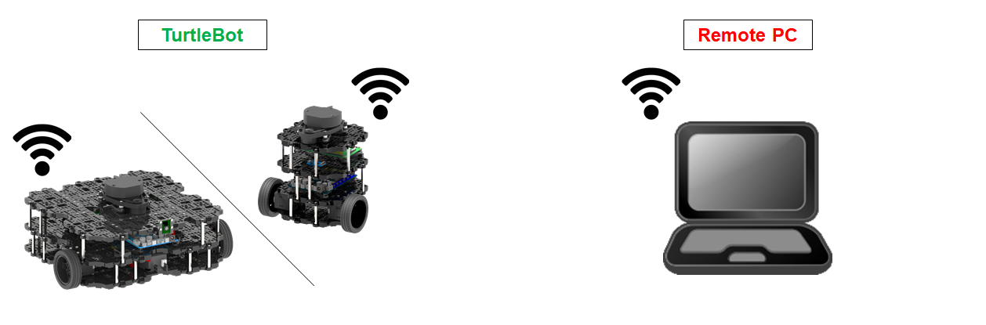
터틀봇 환경세팅
개인 노트북 : Remote PC(master)

Slide 4
터틀봇 환경세팅(Remote PC)
ROS 환경 세팅
## sudo apt-get update
## sudo apt-get upgrade
## cd $HOME
## wget https://raw.githubusercontent.com/ROBOTIS-GIT/robotis_tools/master/install_ros_kinetic.sh && chmod 755 ./install_ros_kinetic.sh && bash ./install_ros_kinetic.sh

Slide 5
터틀봇 환경세팅(Remote PC)
Turtlebot 의존 패키지 설치
## $ sudo apt-get install ros-kinetic-joy ros-kinetic-teleop-twist-joy ros-kinetic-teleop-twist-keyboard ros-kinetic-laser-proc ros-kinetic-rgbd-launch ros-kinetic-depthimage-to-laserscan ros-kinetic-rosserial-arduino ros-kinetic-rosserial-python ros-kinetic-rosserial-server ros-kinetic-rosserial-client ros-kinetic-rosserial-msgs ros-kinetic-amcl ros-kinetic-map-server ros-kinetic-move-base ros-kinetic-urdf ros-kinetic-xacro ros-kinetic-compressed-image-transport ros-kinetic-rqt-image-view ros-kinetic-gmapping ros-kinetic-navigation ros-kinetic-interactive-markers

Slide 6
터틀봇 환경세팅(Remote PC)
Turtlebot 소스 다운로드 및 빌드
## cd ~/catkin_ws/src/
## git clone https://github.com/ROBOTIS-GIT/turtlebot3_msgs.git
## git clone https://github.com/ROBOTIS-GIT/turtlebot3.git
## cd ~/catkin_ws && catkin_make

Slide 7
터틀봇 환경세팅(Turtlebot)
ROS 환경 세팅
## sudo apt-get update
## sudo apt-get upgrade
## cd $HOME
## wget https://raw.githubusercontent.com/ROBOTIS-GIT/robotis_tools/master/install_ros_kinetic.sh && chmod 755 ./install_ros_kinetic.sh && bash ./install_ros_kinetic.sh

Slide 8
터틀봇 환경세팅(Turtlebot)
Turtlebot 의존성 패키지 다운로드
## cd ~/catkin_ws/src
## git clone https://github.com/ROBOTIS-GIT/hls_lfcd_lds_driver.git
## git clone https://github.com/ROBOTIS-GIT/turtlebot3_msgs.git
## git clone https://github.com/ROBOTIS-GIT/turtlebot3.git
## sudo apt-get install ros-kinetic-rosserial-python ros-kinetic-tf

Slide 9
터틀봇 환경세팅(Turtlebot)
필요 없는 패키지 삭제
빌드
USB 권한 설정
## cd ~/catkin_ws/src/turtlebot3
## sudo rm -r turtlebot3_description/ turtlebot3_teleop/ turtlebot3_navigation/ turtlebot3_slam/ turtlebot3_example/
## cd ~/catkin_ws && catkin_make
## rosrun turtlebot3_bringup create_udev_rules

Slide 10
1. Navigating The ROS Filesystem
기본적인 ROS 파일시스템
Packages: Packages are the software organization unit of ROS code. Each package can contain libraries, executables, scripts, or other artifacts.
Manifests (package.xml): A manifest is a description of a package. It serves to define dependencies between packages and to capture meta information about the package like version, maintainer, license, etc...
파일 시스템 관련 ROS 명령어
rospack : allows you to get information about packages.
roscd : allows you to change directories using a package name, stack name, or special location.
rosls : allows you to view the contents of a package, stack, or location.

Slide 11
1. Navigating The ROS Filesystem
실습용 패키지 다운로드
패키지 경로탐색
Roscpp 패키지 경로탐색
## sudo apt-get install ros-kinetic-ros-tutorials
## rospack find [package_name]
## rospack find roscpp

Slide 12
1. Navigating The ROS Filesystem
ROS 디렉토리로 변경
Roscpp 패키지 디렉토리로 변경
ROS 설치 경로 확인
## roscd [locationname[/subdir]]
## roscd roscpp
## echo $ROS_PACKAGE_PATH

Slide 13
1. Navigating The ROS Filesystem
roscpp 서브디렉토리로 변경
log파일 확인
## roscd roscpp/cmake
## roscd log

Slide 14
1. Navigating The ROS Filesystem
패키지 정보 확인
roscpp_tutorial 디렉토리 확인
## rosls [locationname[/subdir]]
## rosls roscpp_tutorials

Slide 15
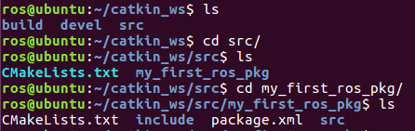
2. Creating a ROS Package
What makes up a catkin Package?
package.xml : That package.xml file provides meta information about the package.
CMakeLists.txt : If it is a catkin metapackage it must have the relevant boilerplate CMakeLists.txt file.
Each package must have its own folder :
no nested packages
no sharing same directory
Catkin_ws filesystem

Slide 16
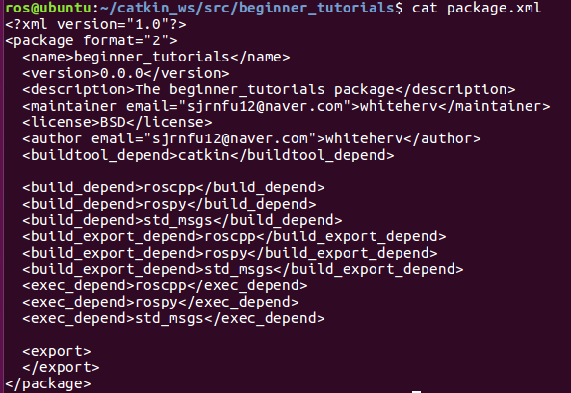
2. Creating a ROS Package
beginner_tutorials 패키지 생성
First-Order dependency 확인
Package.xml에서 확인
## cd ~/catkin_ws/src && catkin_create_pkg beginner_tutorials std_msgs rospy roscpp
## rospack depends1 beginner_tutorials
## roscd beginner_tutorials
## cat package.xml

Slide 17
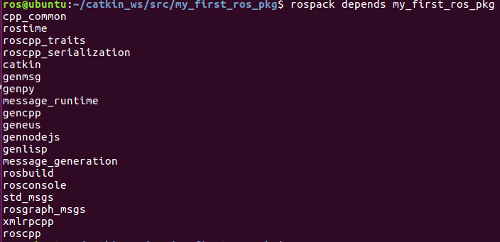
2. Creating a ROS Package
모든 의존성 확인
## rospack depends beginner_tutorials

Slide 18
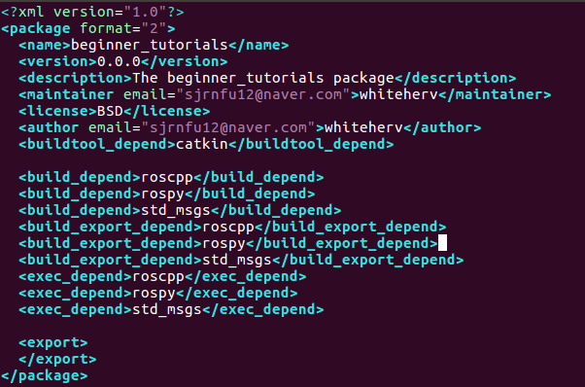
2. Creating a ROS Package
Package.xml 수정하기

Slide 19
2. Creating a ROS Package
Package.xml 수정하기
<name>
<description>
<maintainer>
<license>
dependency tag
<buildtool_depend> : usually catkin(in the past, rosbuild)
<build_depend> : dependency list used at build time
<exec_depend> : dependency list used at runtime

Slide 20
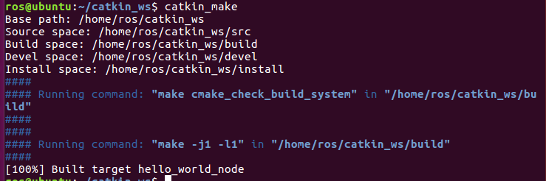
3. Building Your Own Package
catkin_ws 디렉토리로 변경
빌드
## cd ~/catkin_ws/
## catkin_make
or
## catkin_make -DCMAKE_BUILD_TYPE=Release

Slide 21
4. Understanding ROS Nodes
Quick Overview of Graph Concepts
Nodes : A node is an executable that uses ROS to communicate with other nodes.
Messages : ROS data type used when subscribing or publishing to a topic.
Topics : Nodes can publish messages to a topic as well as subscribe to a topic to receive messages.
Master : Name service for ROS
rosout : ROS equivalent of stdout/stderr
roscore : Master + rosout + parameter server (parameter server will be introduced later)
ROS client libraries can be written:
rospy = python client library
roscpp = c++ client library

Slide 22
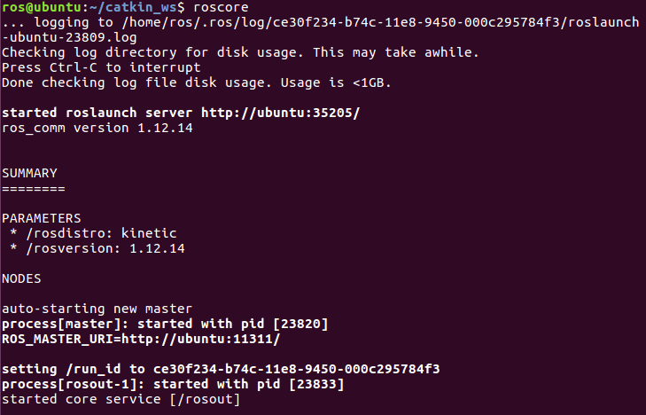
4. Understanding ROS Nodes
roscore 실행
## roscore

Slide 23
4. Understanding ROS Nodes
실행중인 노드 목록 확인(새 터미널에서)
노드 정보 확인
새로운 노드 실행
## rosnode list
## rosnode info /rosout
## rosrun [package_name] [node_name]

Slide 24
4. Understanding ROS Nodes
turtlesim패키지의 turtlesim_node 실행
실행중인 노드 목록 확인(새 터미널에서)
(turtlesim 노드 종료 후 같은터미널에서) 노드 이름을 변경면서 실행
## rosrun turtlesim turtlesim_node
## rosnode list
## rosrun turtlesim turtlesim_node __name:=my_turtle

Slide 25
4. Understanding ROS Nodes
실행중인 노드 목록 확인(새 터미널에서)
노드의 통신 속도 측정
## rosnode list
## rosnode ping my_turtle

Slide 26
5. Understanding ROS Topics
(모든 ros관련 프로세스 종료 후)roscore 실행
turtlesim 실행
turtlesim teleop key 노드 실행
## roscore
## rosrun turtlesim turtlesim_node
## rosrun turtlesim turtle_teleop_key

Slide 27
5. Understanding ROS Topics
현재 실행중인 노드 확인
ros 명령어 도움말 확인
rostopic 명령어의 sub-command 확인
## rosrun rqt_graph rqt_graph
## [ros명령어] -h
## rostopic -h

Slide 28
5. Understanding ROS Topics
토픽 메시지 확인
실행중인 노드 확인
토픽 메시지 목록 자세히 확인
## rostopic echo /turtle1/cmd_vel
## rqt_graph
## rostopic list -v

Slide 29
5. Understanding ROS Topics
토픽 메시지 타입(자료형) 확인
/turtle1/cmd_vel 타입 확인
geometry_msgs/Twist 메시지 확인
## rostopic type [topic]
## rostopic type /turtle1/cmd_vel
## rosmsg show geometry_msgs/Twist

Slide 30
5. Understanding ROS Topics
토픽 발행하기
turtle1/cmd_vel이름으로 geometry_msgs/Twist타입 토픽 발행하기
(새 터미널에서)turtle 위치 토픽 확인
## rostopic pub [topic] [msg_type] [args]
## rostopic pub -1 /turtle1/cmd_vel geometry_msgs/Twist -- '[2.0, 0.0, 0.0]' '[0.0, 0.0, 1.8]'
## rostopic echo /turtle1/pose

Slide 31
5. Understanding ROS Topics
토픽 발행 진동수(1/주기) 확인
turtle1/pose 토픽 hz 확인
turtle1/cmd_vel의 메시지타입 확인
## rostopic hz [topic]
## rostopic hz /turtle1/pose
## rostopic type /turtle1/cmd_vel | rosmsg show

Slide 32
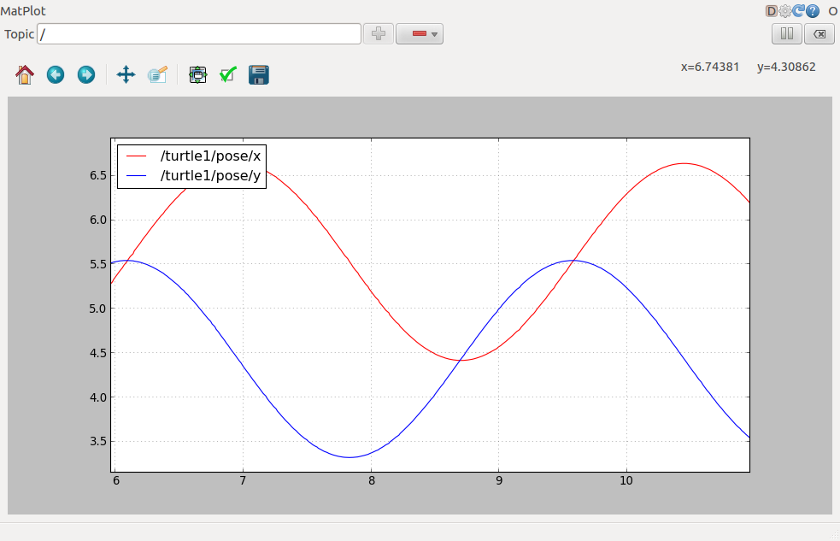
5. Understanding ROS Topics
rqt_plot 실행
다음과 같이 rqt_plot에서 토픽 설정
## rosrun rqt_plot rqt_plot

Slide 33
6. Understanding ROS Services and Parameters
rosservice sub-command 확인
(turtlesim_node가 켜진 상태로) 서비스 목록 확인
service 호출 시 필요한 인자 확인
## rosservice -h
## rosservice list
## rosservice type [service]

Slide 34
6. Understanding ROS Services and Parameters
/clear 서비스 호출 시 필요한 인자 확인
서비스 호출
/clear 서비스 호출
## rosservice type /clear
## rosservice call [service] [args]
## rosservice call /clear

Slide 35
6. Understanding ROS Services and Parameters
/spawn 서비스 메시지 타입 확인
/spawn 서비스 호출
## rosservice type /spawn | rossrv show
## rosservice call /spawn 2 2 0.2 ""

Slide 36
6. Understanding ROS Services and Parameters
rosparam sub-command 확인
파라미터 리스트 확인
파라미터 셋/값 확인
## rosparam -h
## rosparam list
## rosparam set [param_name] [value]
## rosparam get [param_name]

Slide 37
6. Understanding ROS Services and Parameters
/background_r 값 셋
/clear 서비스 호출
/background_g 값 확인
## rosparam set /background_r 150
## rosservice call /clear
## rosparam get /background_g

Slide 38
6. Understanding ROS Services and Parameters
모든 파라미터 값 확인
파라미터 dump/load
파라미터 dump
## rosparam get /
## rosparam dump [file_name] [namespace]
## rosparam load [file_name] [namespace]
## rosparam dump params.yaml

Slide 39
6. Understanding ROS Services and Parameters
/copy네임스페이스에 파라미터 로드
/copy/background_g 값 확인
## rosparam load params.yaml copy
## rosparam get /copy/background_b

Slide 40
7. Using rqt_console and roslaunch
rqt_console 실행
(새 터미널에서)rqt_logger_level 실행
turtlesim 노드 실행
## rosrun rqt_console rqt_console
## rosrun rqt_logger_level rqt_logger_level
## rosrun turtlesim turtlesim_node

Slide 41
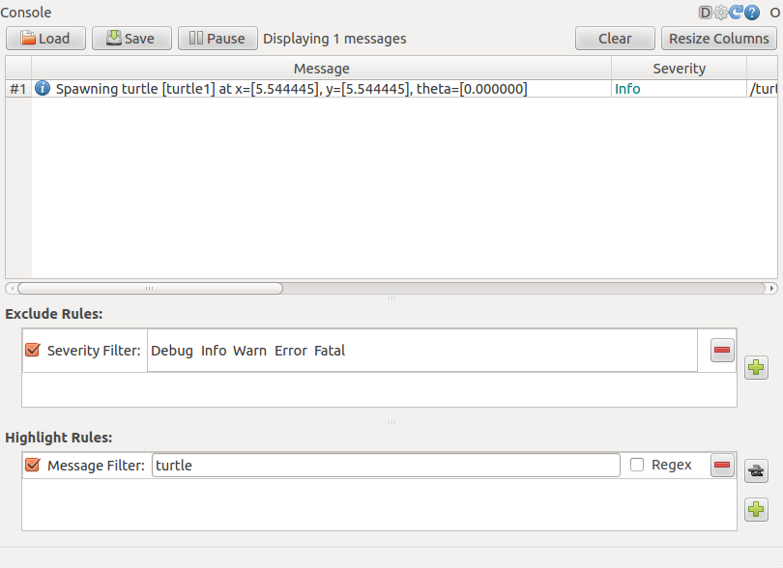
7. Using rqt_console and roslaunch
rqt_console에서 info 메시지 확인

Slide 42
7. Using rqt_console and roslaunch
ROS는 다음과 같이 5가지의 logging 레벨이 있다.
Fatal
Error
Warn
Info
Debug

Slide 43
7. Using rqt_console and roslaunch
roslaunch는 여러 개의 노드를 한 번에 실행시키기 위해 사용한다.
beginner_tutorials 패키지로 디렉토리 변경
launch폴더 작성 및 디렉토리 변경
## roslaunch [package] [filename.launch]
## roscd beginner_tutorials
## mkdir launch
## cd launch

Slide 44
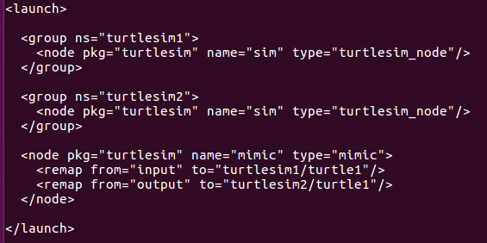
7. Using rqt_console and roslaunch
런치파일 작성
## vim turtlemimic.launch

Slide 45
7. Using rqt_console and roslaunch
런치파일 실행
/cmd_vel 발행
rqt_graph 확인
## roslaunch beginner_tutorials turtlemimic.launch
## rostopic pub /turtlesim1/turtle1/cmd_vel geometry_msgs/Twist -r 1 -- '[2.0, 0.0, 0.0]' '[0.0, 0.0, -1.8]'
## rqt_graph

